Slide 26
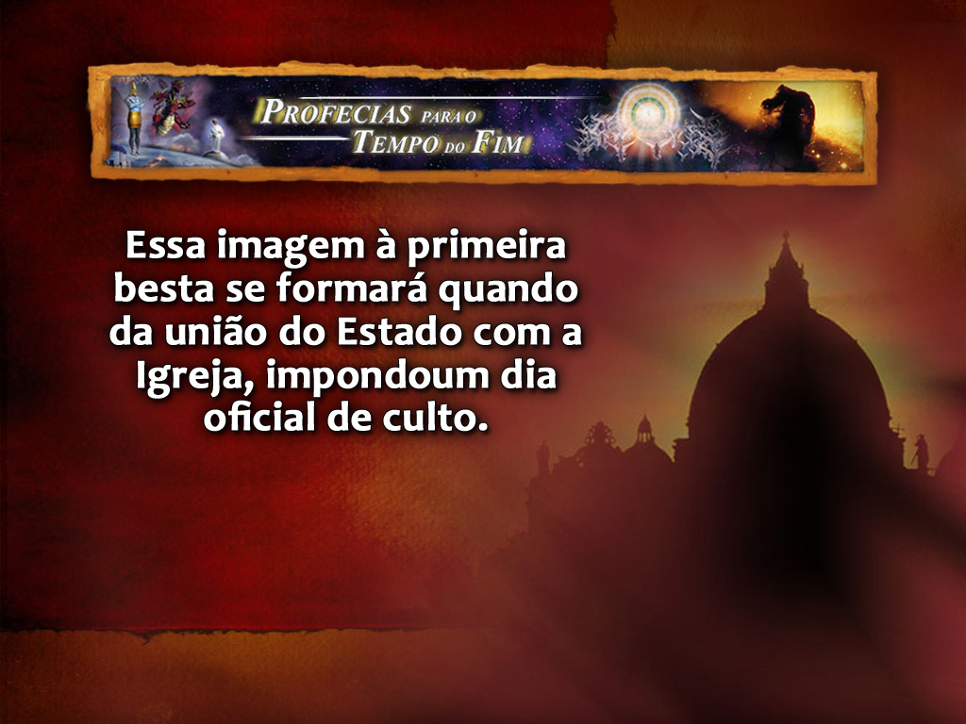
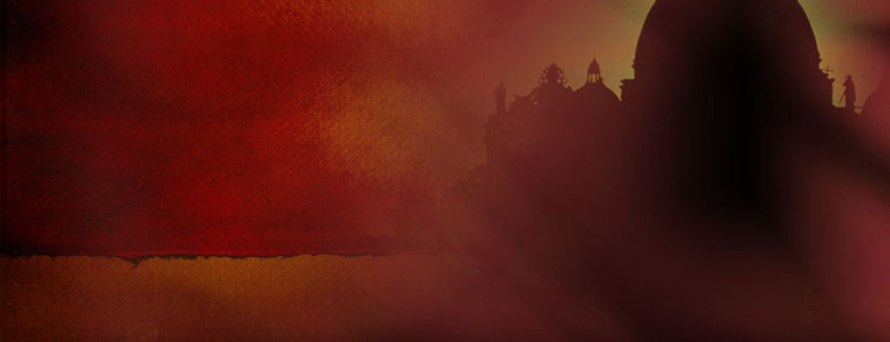
Igreja, impondo um dia
oficial de culto.

Slide 46
